Slide 1

LUYỆN TẬP
Bài 1: Tính nhẩm
a)
7 x 8 =
63
42
49
56
7 x 9 =
7 x 6 =
7 x 7 =
56 : 7 =
8
63 : 7 =
9
42 : 7 =
6
49 : 7 =
7
b)
70 : 7 =
10
28 : 7 =
4
30 : 6 =
5
18 : 2 =
9
63 : 7 =
9
7
35 : 5 =
7
27: 3 =
9
42 : 6 =
14 : 7 =
2
42 : 7 =
6
35 : 7 =
5
56 : 7 =
8

Slide 2

LUYỆN TẬP
N
Bài 2:Tính
7
7
7
14
7
28
35
21
28
35
21
14
4
5
3
2
0
0
0
0
7
42
6
25
5
49
7
42
42
25
49
42
6
7
5
7
0
0
0
0

Slide 3

LUYỆN TẬP
V
Bài 3: Cô giáo chia 35 học sinh thành các nhóm, mỗi nhóm có 7 học sinh. Hỏi chia
được bao nhiêu nhóm?
Tóm tắt:
Bài giải:
35 học sinh
7
Cô giáo chia được số nhóm là:
35 : 7 = 5 (nhóm)
Đáp số: 5 nhóm.
? nhóm

Slide 4

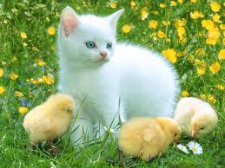

LUYỆN TẬP
1
Bài 4: Tìm số con mèo trong mỗi hình sau:
7

